Slide 1

PROYECTO “Sistema de Gestión Residencial del Edificio”
INGENIERÍA DE SOFTWARE | RQY1102

Slide 2



PROYECTO “Sistema de Gestión Residencial del Edificio”
Jorge Morales
Diseñador UI/UX (Interfaz y Experiencia de Usuario)
Diseña las pantallas, prototipos (ej. en Figma) y define cómo el usuario navegará e interactúa con la aplicación.
INTEGRANTES, ROLES Y TIPO DE ORGANIZACIÓN
Pablo Flores
Project Manager
definir los cronogramas, asignar las tareas y ser el puente principal con el cliente o los directivos
Ignacio Herrera
Analista de Sistemas
Evalúa la viabilidad técnica de los requerimientos y define cómo el sistema interactúa con otros sistemas existentes.

Slide 3
PROYECTO “Sistema de Gestión Residencial del Edificio”
DESCRIPCIÓN Y PROPUESTA DE SOLUCIÓN
Problema / Necesidad del Cliente
El céntrico edificio "El Mirador" (160 departamentos) enfrenta una severa crisis financiera y de convivencia debido a una gestión administrativa manual, ineficiente y con personal insuficiente. La incapacidad para cobrar los gastos comunes y controlar la morosidad ha generado una falta de liquidez que retrasa el pago de servicios básicos, sueldos y mantenciones críticas, lo cual, sumado a la nula transparencia y mala comunicación, ha provocado un clima de desconfianza y constantes conflictos entre los residentes, haciendo urgente la necesidad de digitalizar y automatizar sus procesos.
Propuesta de Solución de Software
Plataforma web centralizada para la administración y residentes, que integra módulos de finanzas, solicitudes de servicios y comunicación
Centralizar la información de residentes y departamentos.
Registrar y controlar pagos de gastos comunes.
Identificar residentes morosos y actualizar estados de deuda.
Gestionar solicitudes, quejas y requerimientos de mantención.
Generar reportes para apoyar la toma de decisiones administrativas.

Slide 4
PROYECTO “NOMBRE DEL PROYECTO”
CICLO DE VIDA DEL SOFTWARE
Análisis: Se definieron los requerimientos del edificio.
Diseño: Se creó la arquitectura y los diagramas UMl (4+1).
Desarrollo: Se implementaron los módulos del sistema.
Testing: Se validó el funcionamiento del sistema.
Mantenimiento: Se realizaron mejoras y correciones (A traves del control de versiones).
Fases aplicadas al proyecto
Normativa aplicada: Cascada e IEEE 830. Se eligieron por permitir una planificación estructurada y una definición clara de los requerimientos antes del desarrollo.

Slide 5
PROYECTO “Sistema de Gestión Residencial del Edificio”
OBJETIVOS, ALCANCE Y LIMITACIONES DEL PROYECTO
Objetivo.
Alcance
LIMITACIONES
El sistema propuesto será una plataforma de gestión residencial destinada a optimizar la administración interna del edificio “El Mirador”. Su objetivo principal será centralizar la información de residentes, propietarios, arrendatarios, personal del edificio, pagos de gastos comunes, solicitudes de mantención y canales de comunicación con la administración.
El sistema permitirá registrar y consultar datos de los departamentos, controlar pagos, identificar morosidad, generar reportes e informar a los residentes sobre sus estados de cuenta. Además, facilitará la recepción de quejas, solicitudes y observaciones por parte de los usuarios, mejorando la comunicación y reduciendo los errores derivados de procesos manuales.
El sistema no abarca actividades ajenas a la administración interna del edificio, como control contable externo, gestión legal avanzada o integración con sistemas bancarios complejos, salvo que se especifique como mejora futuro

Slide 6
PROYECTO “Sistema de Gestión Residencial del Edificio”
ESTRATEGIAS DE GESTIÓN DEL PROYECTO
Para el desarrollo del sistema de administración del Edificio El Mirador, optamos por utilizar la metodología tradicional en cascada (Waterfall). Esta decisión se fundamenta en la necesidad de mantener un control riguroso y documentado sobre cada etapa del ciclo de vida del proyecto. Dado que los requerimientos funcionales y de calidad estaban claramente definidos y estables desde el inicio, este enfoque nos permitió avanzar de forma estructurada y secuencial a través de las fases de análisis, diseño arquitectónico, prototipado y pruebas, asegurando la solidez de la plataforma antes de avanzar a la siguiente etapa.
Además, se estableció una planificación con entregables definidos, revisiones al finalizar cada fase y documentación continua, facilitando el seguimiento del avance, el control de los requerimientos y la detección temprana de posibles desviaciones antes de continuar con el desarrollo.

Slide 7
EDT (Estructura de Desglose del Trabajo)
PROYECTO “Sistema de Gestión Residencial del Edificio”
├── 1. Análisis
│ ├── Levantamiento de requerimientos
│ ├── Identificación de actores
│ └── Especificación de requisitos
│
├── 2. Diseño
│ ├── Arquitectura del sistema
│ ├── Diagramas UML
│ └── Prototipo de interfaces
│
├── 3. Desarrollo
│ ├── Gestión de usuarios
│ ├── Gestión de pagos
│ ├── Gestión de solicitudes
│ └── Reportes
│
├── 4. Pruebas
│ ├── Pruebas funcionales
│ ├── Pruebas de usabilidad
│ └── Corrección de errores
│
└── 5. Documentación y entrega
├── Manuales
├── Informe final
└── Presentación del proyecto

Slide 8
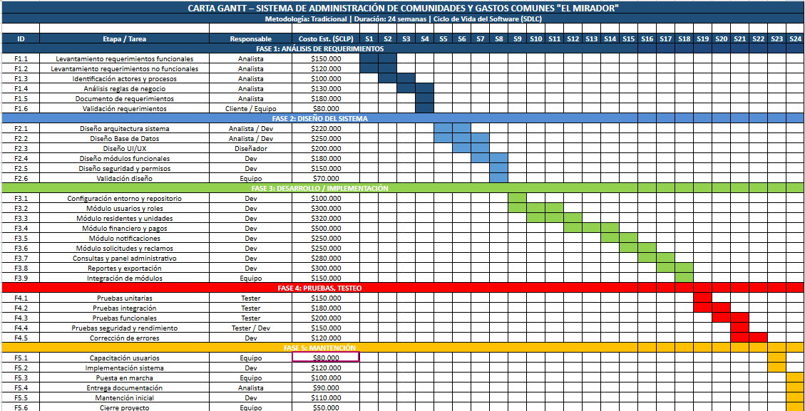
PROYECTO “Sistema de Gestión Residencial del Edificio”
PLANIFICACIÓN DEL PROYECTO (EDT + CARTA GANTT)
Actividad | Fase 1 |  |  |  | Fase 2 |  |  |  |  |  |  |  |  |  |  |  | Fase 3
 | S 1 | S 2 | S 3 | S 4 | S 5 | S 6 | S 7 | S 8 | S 9 | S 10 | S 11 | S 12 | S 13 | S 14 | S 15 | S 16 |  | S 17 | S 18
Describe actividades del punto anterior

Slide 9
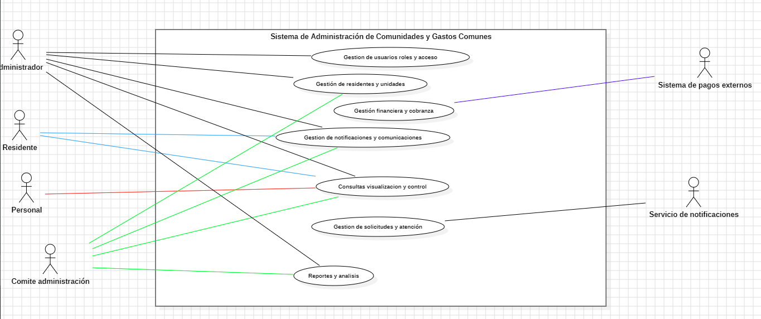
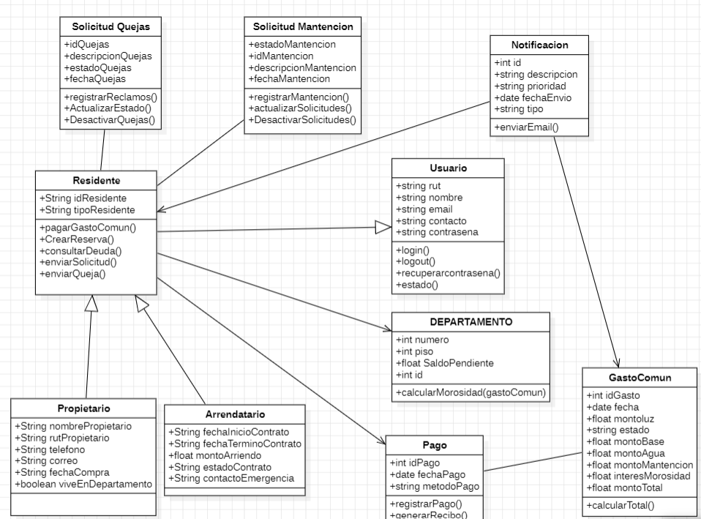
PROYECTO “Sistema de Gestión Residencial del Edificio”
ARQUITECTURA DE SOFTWARE - MODELO 4+1 (UML)
• Vista Escenario: Casos de Uso • Vista Lógica: Clases • Vista Desarrollo: Componentes • Vista Proceso: Actividad • Vista Física: Despliegue

Slide 10
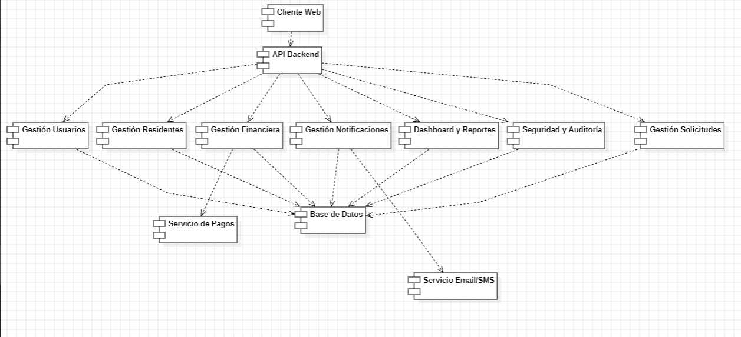

Slide 11
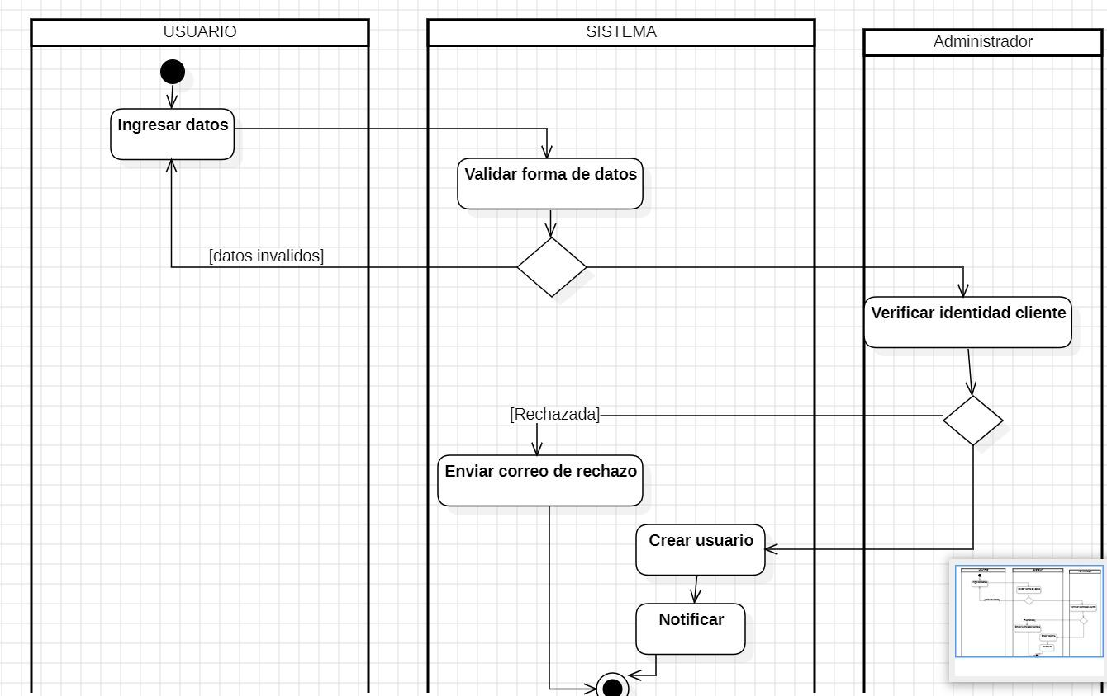

Slide 12
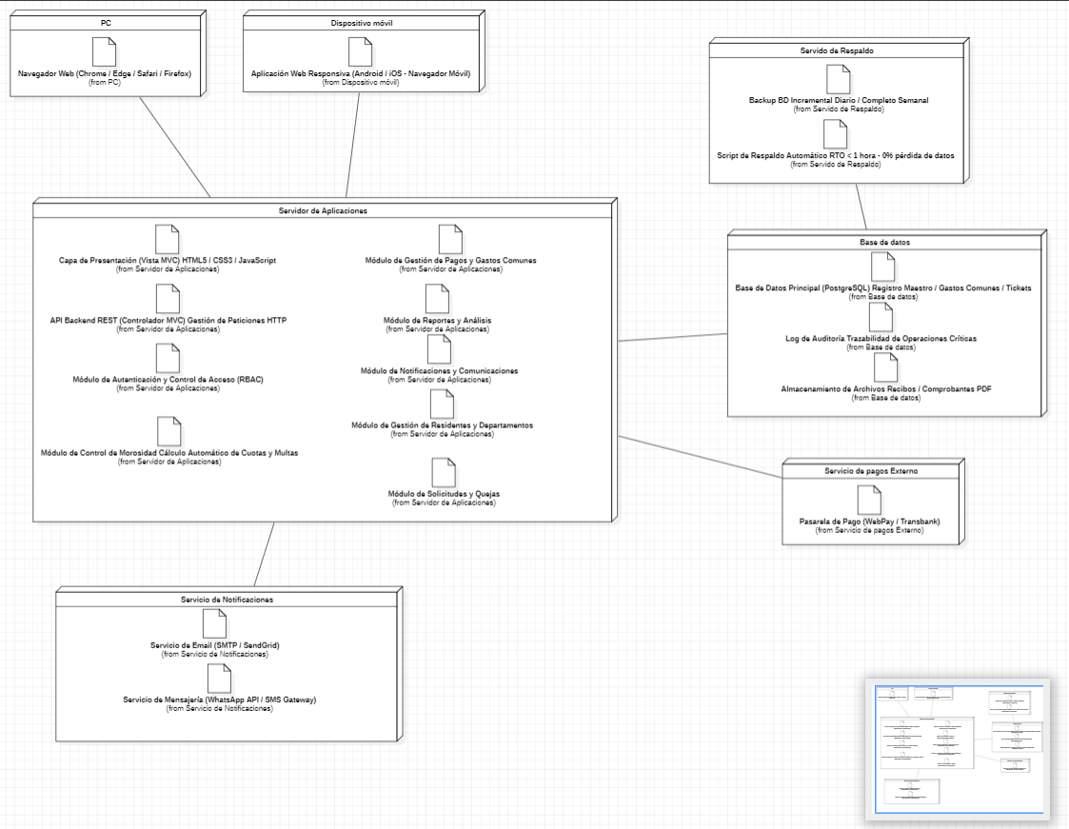

Slide 13
PROYECTO “Sistema de Gestión Residencial del Edificio”
REQUISITOS FUNCIONALES Y NO FUNCIONALES
ÁMBITO | R-N° | Nombre del Requerimiento | Tipo de requerimiento | Actores y Roles | Descripción
Gestión de Residentes | 1 | Gestión de los Residentes | Funcional | Administrador | Se podrá gestionar las cuentas de residentes
Gestión de Residentes | 10 | Gestión de morosidad | Funcional | Administrador | Se podrá saber qué personas deben dinero al edificio
Generación de Consultas e Informes | 18 | Consulta de información | Funcional | Residente, Administrador | Se podrá visualizar ver el estado de la cuenta
Gestion de Pagos | 7 | Gestion de gastos comunes y pagos | Funcional | Administrador | Se podra gestionar que gastos comunes se deben paga
Gestión de Solicitudes y Quejas | 16 | Gestión de solicitudes de quejas | Funcional | Residente, Personal del edificio | Se podrá gestionar que quejas son validas o no
Gestion de Pagos | 7 | Gestion de gastos comunes y pagos | Funcional | Administrador | Se podra gestionar que gastos comunes se deben pagar
Generacion de Consultas e Informes | 19 | Consulta administrativa | Funcional | Administrador | Se podra actualizar criterios de busqueda

Slide 14
Usabilidad | N°1 | Usabilidad del sistema | No funcional | Todos | El sistema debe ser intuitivo y fácil de usar | La interfaz debe ser comprensible para usuarios administrativos y residentes con distintos niveles de alfabetización digital | Solicitado
Usabilidad | N°2 | Accesibilidad | No funciona | Todos | La interfaz debe ser accesible | Debe cumplir criterios básicos de accesibilidad visual y de navegación para personas con distintas capacidades | Solicitado
Usabilidad | N°3 | Compatibilidad | No funciona | Todos | Acceso desde distintos dispositivos | Debe ser accesible desde navegadores modernos y dispositivos móviles | Solicitado
Rendimiento | N°4 | Tiempo de respuesta | No funcional | Todos | Respuesta rápida del sistema | Las consultas comunes no deben superar los 3 segundos bajo carga normal | Solicitado
Rendimiento | N°5 | Soporte multiusuario | No funcional | Todos | Uso simultáneo sin fallas | Debe permitir múltiples usuarios sin degradación crítica del servicio | Solicitado

Slide 15
ESTÁNDARES DE CALIDAD - ISO25000 Y OTROS
Atributo | Métrica de Cumplimiento | Propósito para el Usuario
Rendimiento | Respuesta < 3 segundos | Fluidez en la consulta de gastos comunes.
Disponibilidad | Uptime de 99% mensual | Acceso garantizado para pagos en cualquier momento.
Seguridad | Control RBAC (Roles) | Protección de datos financieros sensibles.
Usabilidad | 90% Heurísticas Nielsen | Curva de aprendizaje mínima para residentes.
Accesibilidad | Cumplimiento total de las pautas WCAG 2.1 nivel AA | Asegurar el uso por personas con distintas capacidades
Seguridad | 100% de las operaciones críticas deben quedar registradas en el log de auditoría | Proteger la información crítica de los usuarios
Confiabilidad | 0% de pérdida de datos financieros tras una falla del sistema. | Restauraciones de base de datos para verificar la integridad de la información almacenada.
Portabilidad | 100% de los navegadores modernos (y dispositivos móviles (Android/iOS). | Poder entrar desde donde quieran al software
Calidad de Datos | rechazar el 100% de los ingresos de RUT duplicados y campos obligatorios vacíos. | Mantener el correcto funcionamiento del software y la identificación correcta de los usuarios

Slide 16
DEMOSTRACIÓN DEL PROTOTIPO DE ALTA FIDELIDAD
ENLACE DE FIGMA

Slide 17
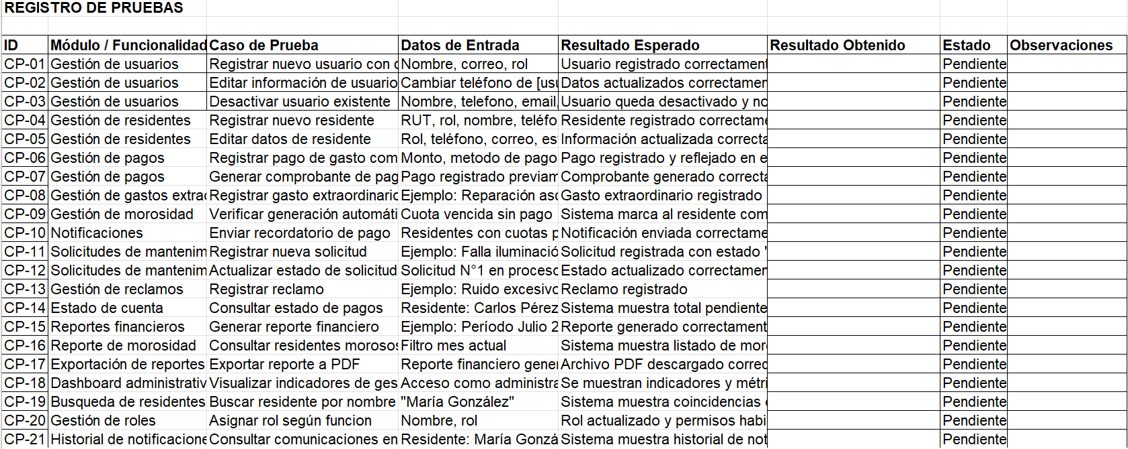
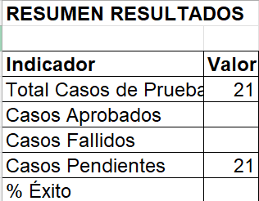
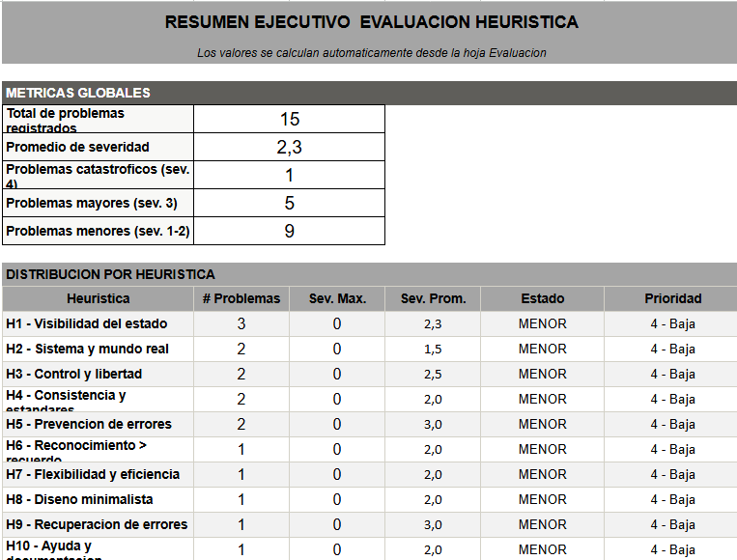
HEURISTICA DE NIELSEN Y CASOS DE PRUEBA (ISO25000)

Slide 18
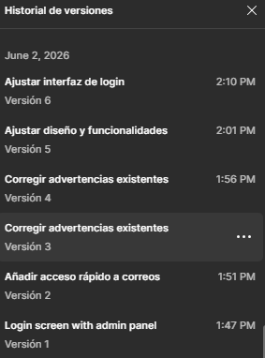
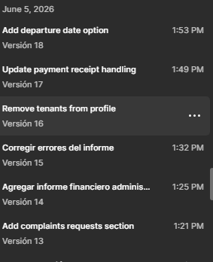
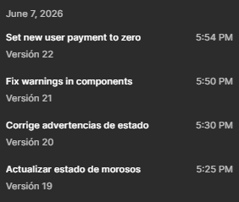
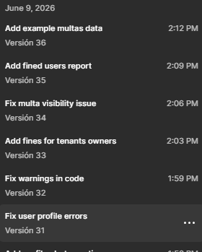
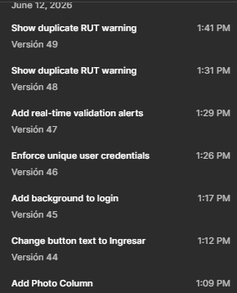
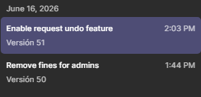
ACCIONES DE MEJORA Y CONTROL DE VERSIONES

Slide 19
PREGUNTAS DE LA COMISIÓN

